Slide 1
자바의 메모리 모델
Chapter 10
『이재환의 자바 프로그래밍 입문』의 강의교안입니다.
교재 구입은 골든래빗 출판사로 문의주시기 바랍니다.

Slide 2
Run-Time Data Areas
▶ 자바 가상 머신의 메모리 모델
자바 기술 문서 : https://bit.ly/36UpWGL
메서드 영역
스택 영역
힙 영역
프로그램 실행 코드
객체1
method2 frame
객체2
지역변수
매개변수
static 영역
method1 frame
객체3
지역변수
상수 풀
매개변수

Slide 3
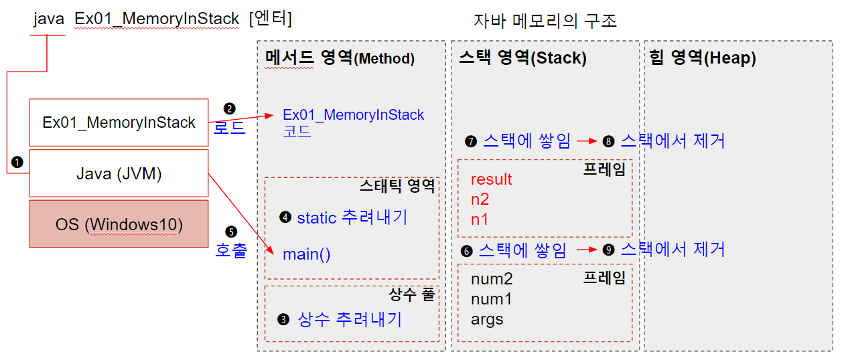
디버깅하며 배우는 스택영역 원리
Ex01_MemoryInStack

Slide 4
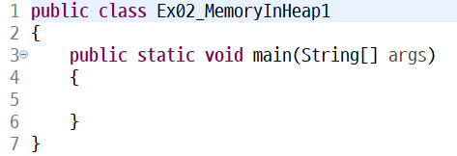
main 메서드 요소 더 깊이 이해하기
왜 모든 프로그램에서 다음 부분에 static 지시자가 쓰였는지,
왜 메서드 이름이 main인지,
왜 앞에 public은 왜 붙어 있는지 이제 이해가 되는가?

Slide 5
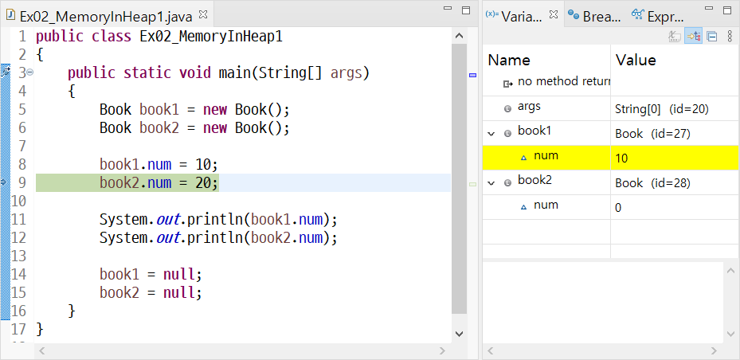
디버깅하며 배우는 힙영역 원리
Ex02_MemoryInHeap1

Slide 6
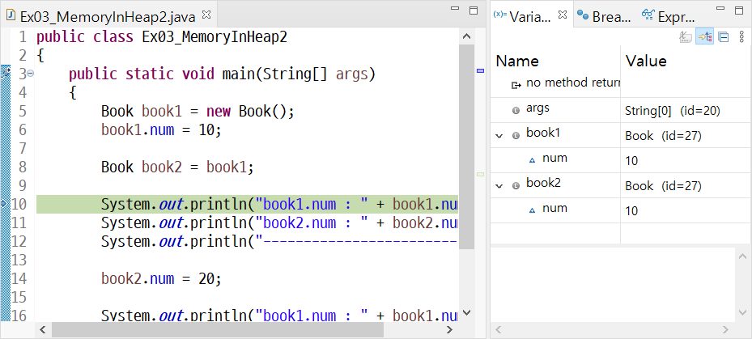
디버깅하며 배우는 힙영역 객체 참조
Ex03_MemoryInHeap2

Slide 7
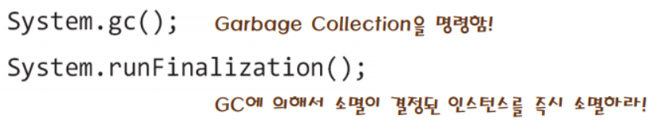
Garbage Collection에 대한 추가 설명
▶ GC는 한 번도 발생하지 않을 수 있다.
▶ GC가 발생하면, 소멸의 대상이 되는 인스턴스는 결정되지만 이것이 실제 소멸로
바로 이어지지는 않는다.
▶ 인스턴스의 실제 소멸로 이어지지 않은 상태에서 프로그램이 종료될 수도 있다.
종료가 되면 어차피 인스턴스는 소멸 된다.
▶ 따라서 반드시 finalize 메서드가 반드시 호출되기 원한다면 아래에서 보이는 코드가 추가로
삽입되어야 한다.

